Slide 1

Литература
5
класс
И.С.Тургенев
Рассказ «Муму».
Урок 3.

Slide 2

СЛОВАРНАЯ РАБОТА
Приживалка – бедная женщина, живущая из милости в богатом доме; ее положение было бесправным.
Компаньонка – женщина, которую нанимали в барские дома для развлечения дам, девиц, которая составляла им компанию; ее положение мало чем отличалось от положения приживалок.
Челядь – слуги.
Notes:
Пытались взаимосвязьвеществ

Slide 3

СЛОВАРНАЯ РАБОТА
Лакей – слуга.
Ключник – слуга, которому доверяли ключи от кладовых, погребов.
Форейтор – кучер, сидящий на передней лошади при упряжке цугом (гуськом).
Кастелянша – женщина, ведавшая барским бельем.
Дворецкий – управляющий хозяйством и прислугой в помещичьем хозяйстве.
Notes:
Пытались взаимосвязьвеществ

Slide 4
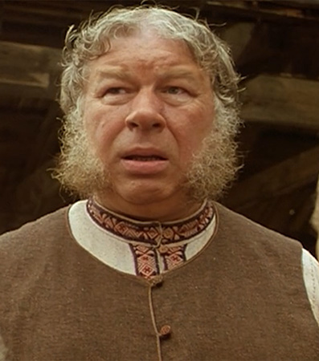
БЕСЕДА ПО ВОПРОСАМ
- Как Гаврила выполнил приказание барыни?
Гаврила перепоручил дело слуге Степану, который выслушал приказание с «полузевком, полухохотом».
Notes:
Пытались взаимосвязьвеществ

Slide 5
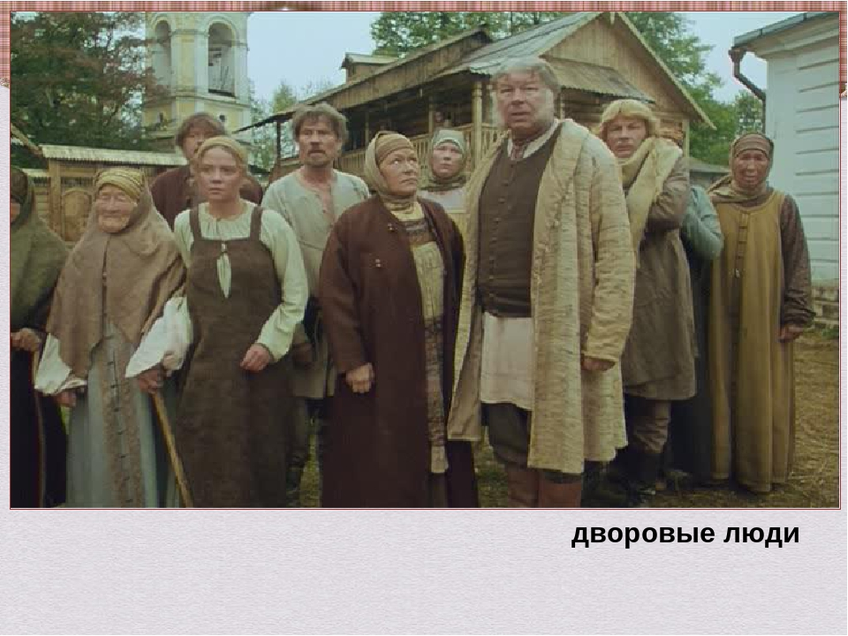
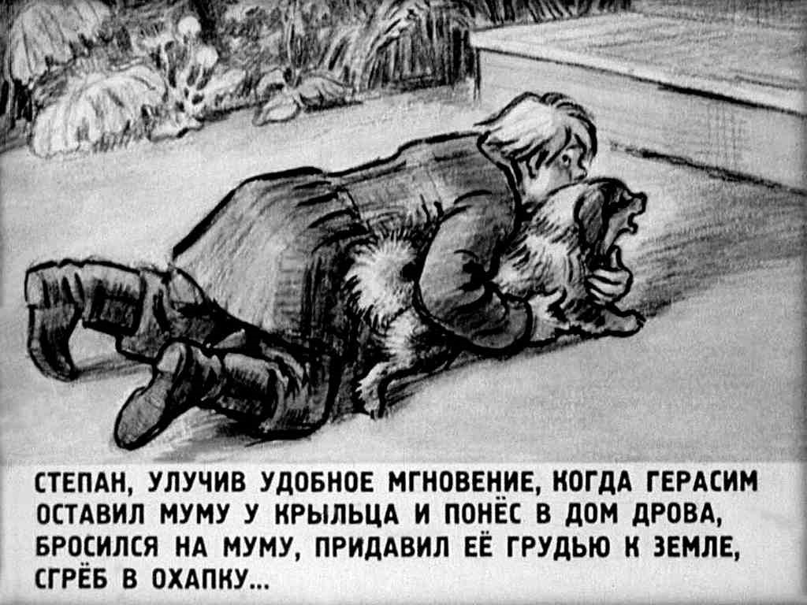
БЕСЕДА ПО ВОПРОСАМ
Как ведут себя холопы барыни, укравшие Муму у Герасима?
Холопы ведут себя по-холопски: равнодушно, жестоко, исподтишка. Степан бросился на Муму, «Как коршун на цыплёнка», увёз её и продал.
Notes:
Пытались взаимосвязьвеществ

Slide 6
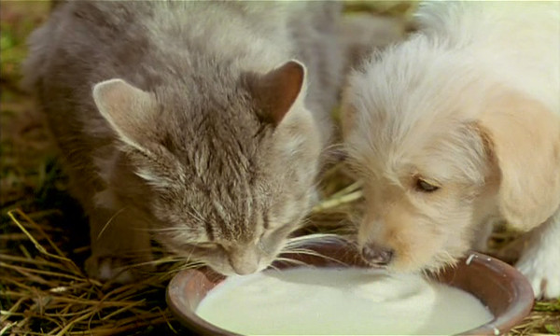
БЕСЕДА ПО ВОПРОСАМ
- Что чувствует как ведёт себя Герасим, потеряв Муму?
Герасим сразу почуял неладное, встревожился, искал Муму повсюду, знаками спрашивал у людей. Но они или не знали, или «посмеивались», как Степан.
Notes:
Пытались взаимосвязьвеществ

Slide 7
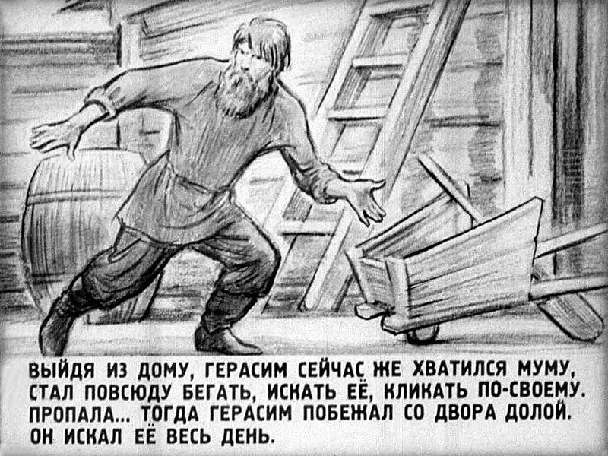
ТРЕВОГА ГЕРАСИМА
И.С.Тургенев изображает тревогу Герасима, используя ряды однородных сказуемых – глаголов действия: «стал повсюду бегать, искать её, кликать по-своему…бросился…выскочил… спрашивал…побежал…».
Notes:
Пытались взаимосвязьвеществ

Slide 8
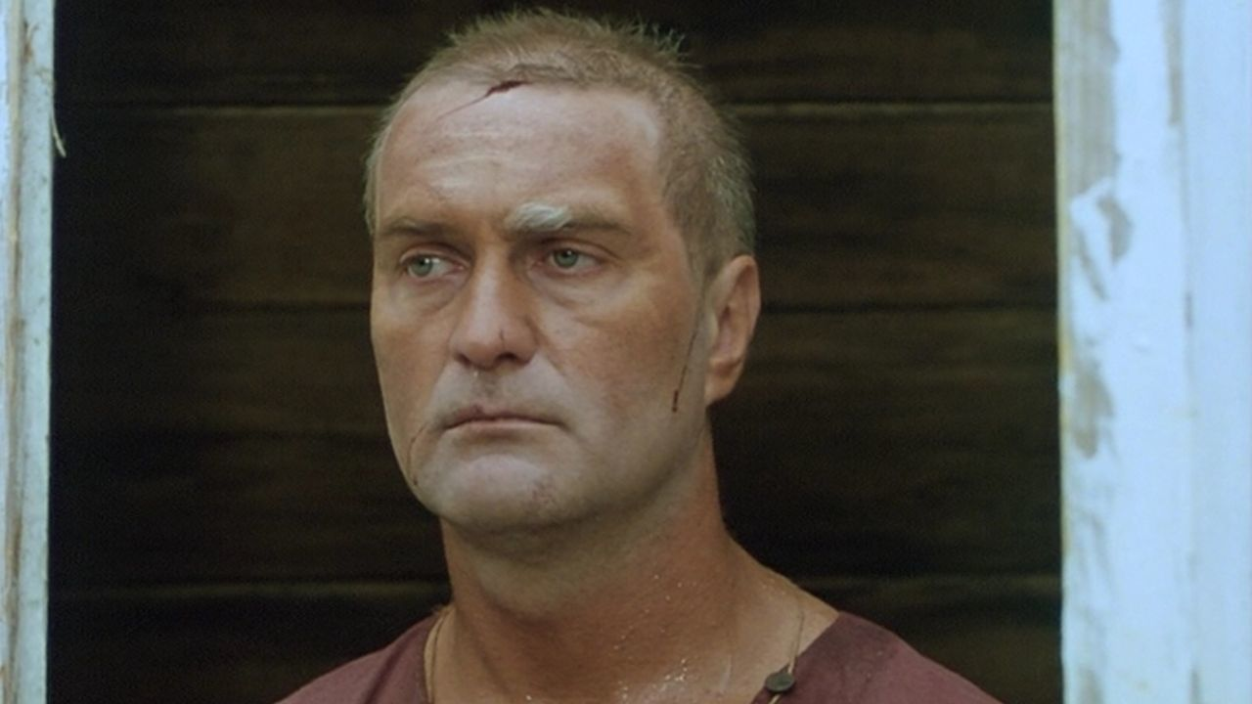
ИЗОБРАЖЕНИЕ ГЕРАСИМА
Герасима, который всегда работал без устали, после поисков Муму автор показывает измученным: «по его истомлённому виду, по неверной походке, по запыленной одежде можно было предполагать, что он успел обежать пол-Москвы».
Notes:
Пытались взаимосвязьвеществ

Slide 9
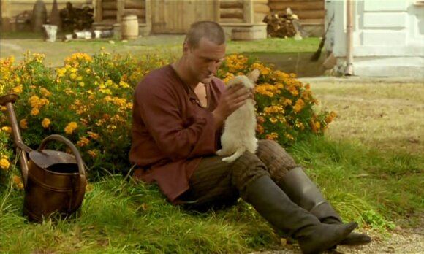
ВОЗВРАЩЕНИЕ МУМУ
После пропажи Муму лицо Герасима «словно окаменело». Как велико было его горе, так же огромна оказалась радость, когда Муму вернулась. Почувствовав, что кто-то дергает его за полу, «он весь затрепетал» от надежды, «даже зажмурился», не веря своему счастью.
Notes:
Пытались взаимосвязьвеществ

Slide 10
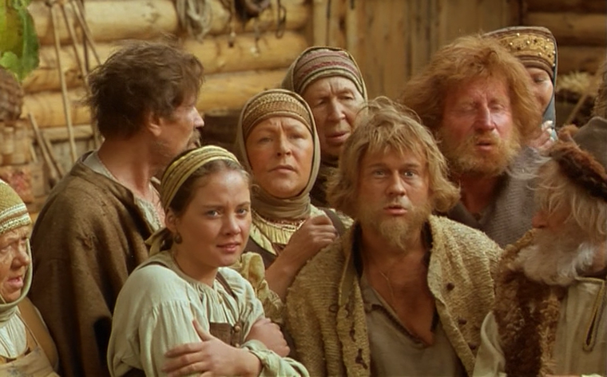
ВОПРОСЫ ПО РАССКАЗУ
В чем состояла хитрость Герасима? Почему И.С.Тургенев называет её невинной? Удалась ли она Герасиму?
Долго ли продолжалось затишье? Как ведут себя слуги? Как изображает И.С.Тургенев сцену «На лестнице»?
Notes:
Пытались взаимосвязьвеществ

Slide 11
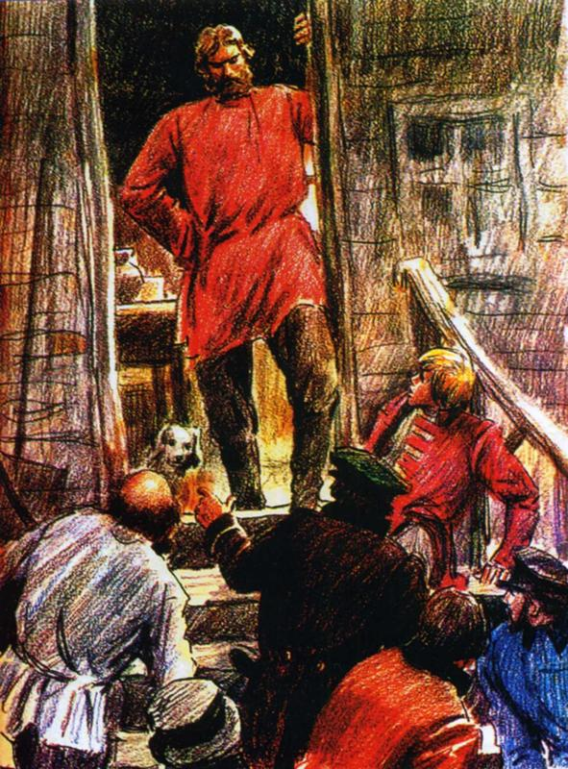
ШТУРМ КАМОРКИ ГЕРАСИМА
Муму выдала себя лаем, и барыня закатила очередную истерику. «Верные» холопы ринулись на штурм каморки Герасима. И.С.Тургенев подробно описывает это «наступление», как будто речь идёт о военных действиях (приём иронии).
Notes:
Пытались взаимосвязьвеществ

Slide 12
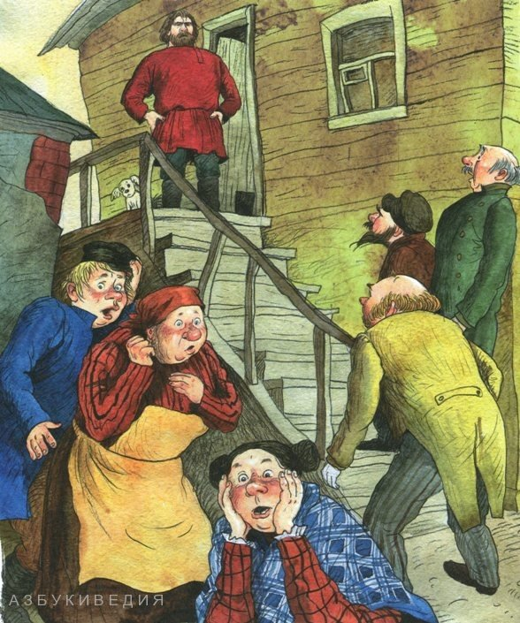
Челядь выглядит жалко и омерзительно: целая толпа движется на маленькую собачку и её хозяина, и не потому, что считают их врагами, а по прихоти барыни.
Notes:
Пытались взаимосвязьвеществ

Slide 13
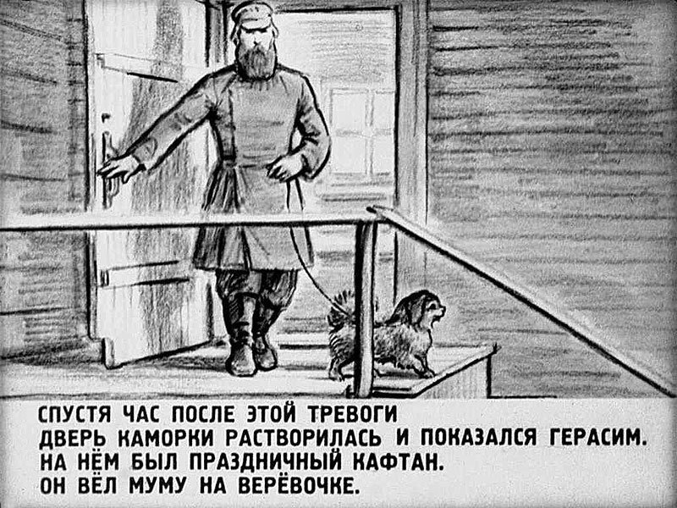
РАЗВЯЗКА СЦЕНЫ С НАСТУПЛЕНИЕМ
Герасим стоит на верху лестницы: «в своей красной крестьянской рубахе он казался каким-то великаном перед ними». Так И.С.Тургенев подчёркивает, что Герасим выше «всех этих людишек в немецких кафтанах», резко противопоставляет богатыря и людишек.
Notes:
Пытались взаимосвязьвеществ

Slide 14
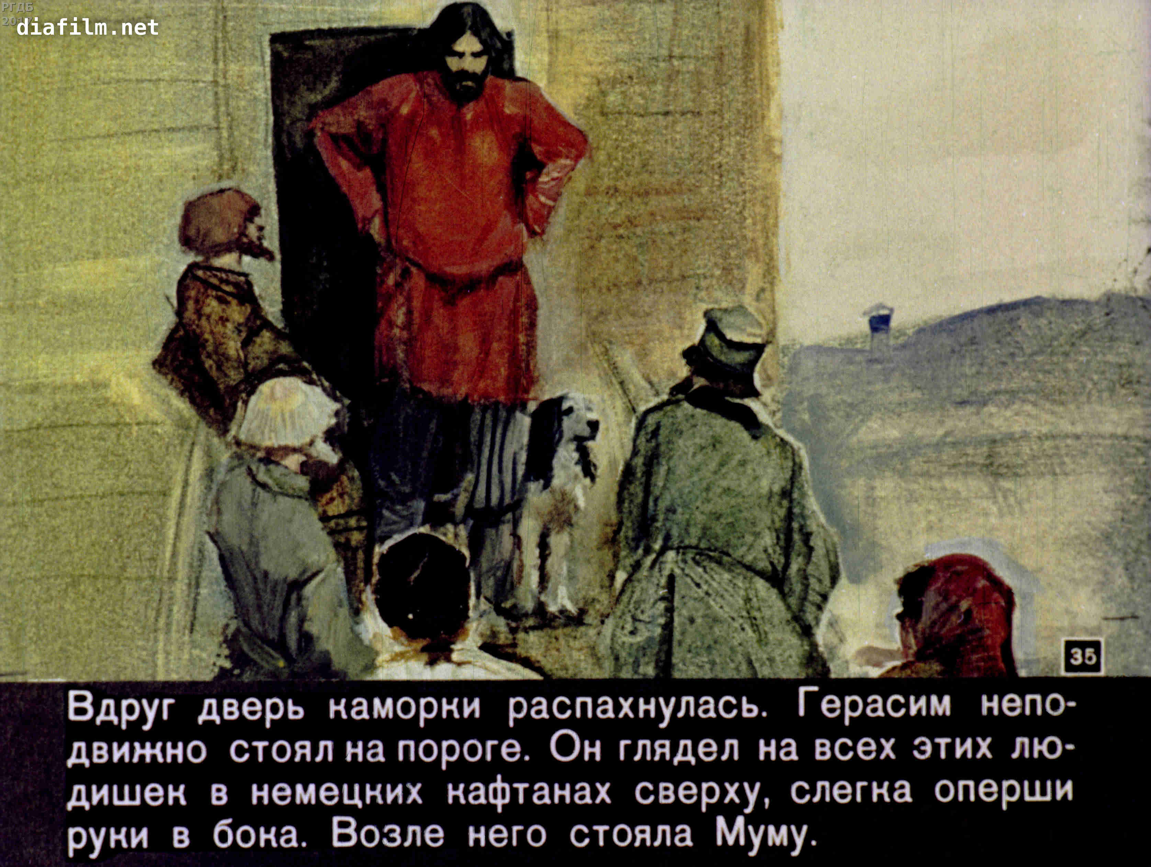
РАЗВЯЗКА СЦЕНЫ С НАСТУПЛЕНИЕМ
Не случайно автор пишет о немецких кафтанах. Они не только противопоставлены крестьянской рубахе Герасима, как чужое и родное, н намекают на душевную немоту челяди, ведь немец изначально значило «немой, не умеющий говорить» в противовес голосу собственного достоинства, самоуважения немого от рождения Герасима.
Notes:
Пытались взаимосвязьвеществ

Slide 15
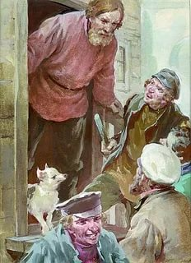
РАЗВЯЗКА СЦЕНЫ С НАСТУПЛЕНИЕМ
Эта сцена показывает парадоксальность ситуации. Здравый смысл искажён, искривлён, и виной тому – крепостное право.
Notes:
Пытались взаимосвязьвеществ

Slide 16
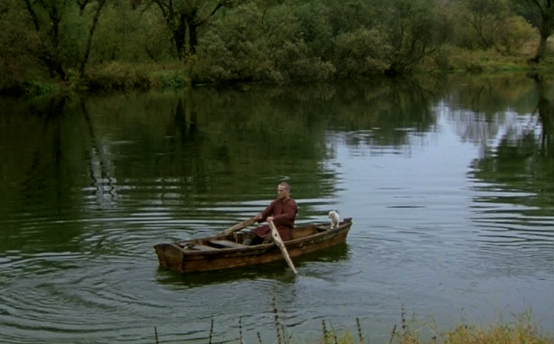
РАБОТА ПО ТЕКСТУ
Как реагирует Герасим на сомнения Гаврилы: «Да ты обманешь»?
Герасим «презрительно усмехнулся»: людишки судят по себе, они привыкли лгать, изворачиваться, а он держит свое слово.
Notes:
Пытались взаимосвязьвеществ

Slide 17
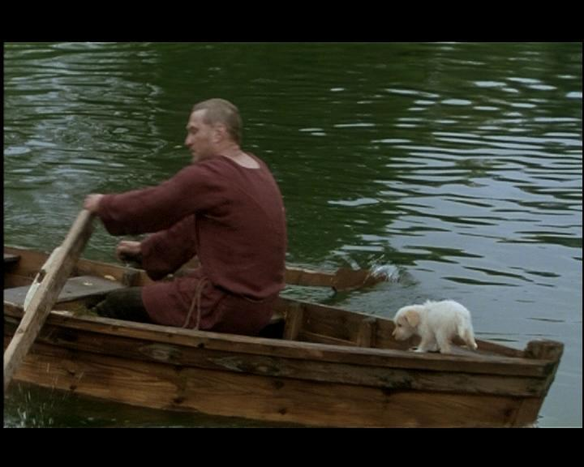
РАБОТА ПО ТЕКСТУ
Почему же Герасим подчиняется барыне?
Почему он принимает решение самому «уничтожить Муму»?
Почему не ушёл с ней в деревню?
Notes:
Пытались взаимосвязьвеществ

Slide 18
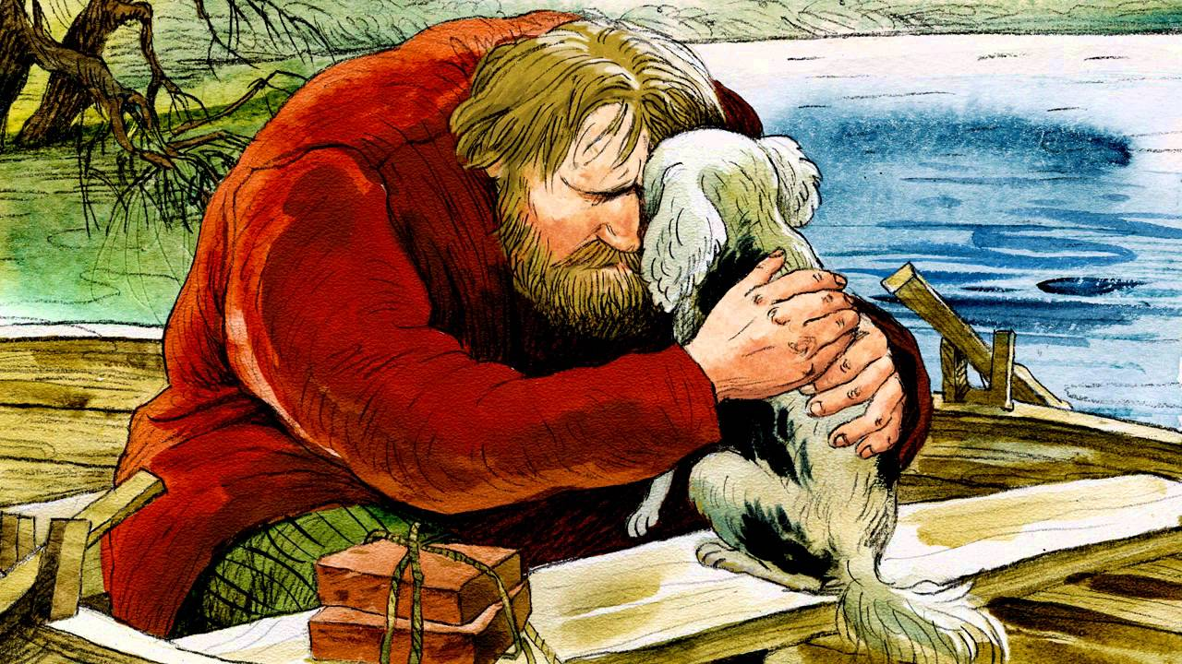
РАБОТА ПО ТЕКСТУ
Герасим не может ослушаться барыню: так устроен мир, в котором он живёт. Он понимает, что «людишки» не пощадят собаки. Ему хватает мужества взять на себя этот грех.
Notes:
Пытались взаимосвязьвеществ

Slide 19
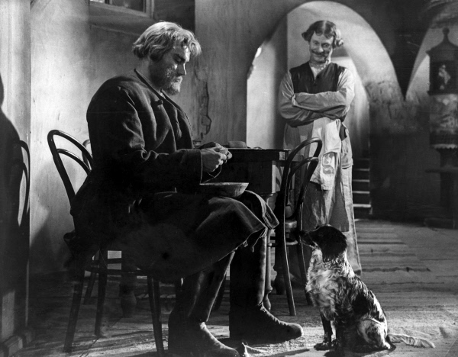
РАБОТА ПО ТЕКСТУ
Почему Герасим надел праздничный кафтан?
Почему он зашёл в трактир и накормил Муму?
Notes:
Пытались взаимосвязьвеществ

Slide 20
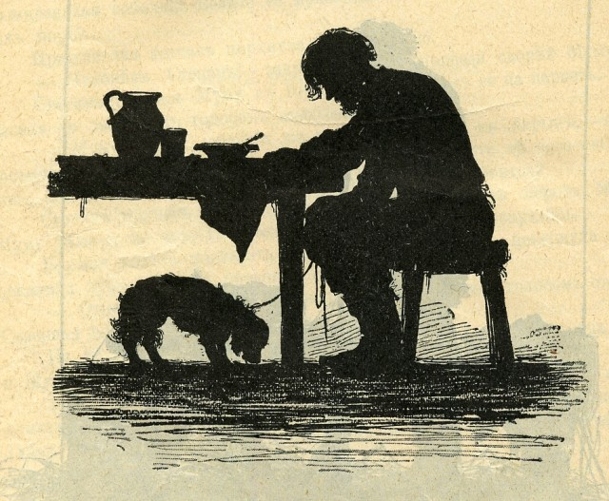
ФРАГМЕНТ РАССКАЗА
Спустя час после всей этой тревоги дверь каморки растворилась, и показался Герасим. На нем был праздничный кафтан; он вел Муму на веревочке. Ерошка посторонился и дал ему пройти. Герасим направился к воротам. Мальчишки и все бывшие на дворе проводили его глазами, молча. Он даже не обернулся: шапку надел только на улице. Гаврила послал вслед за ним того же Ерошку в качестве наблюдателя. Ерошка увидал издали, что он вошел в трактир вместе с собакой, и стал дожидаться его выхода.
Notes:
Пытались взаимосвязьвеществ

Slide 21
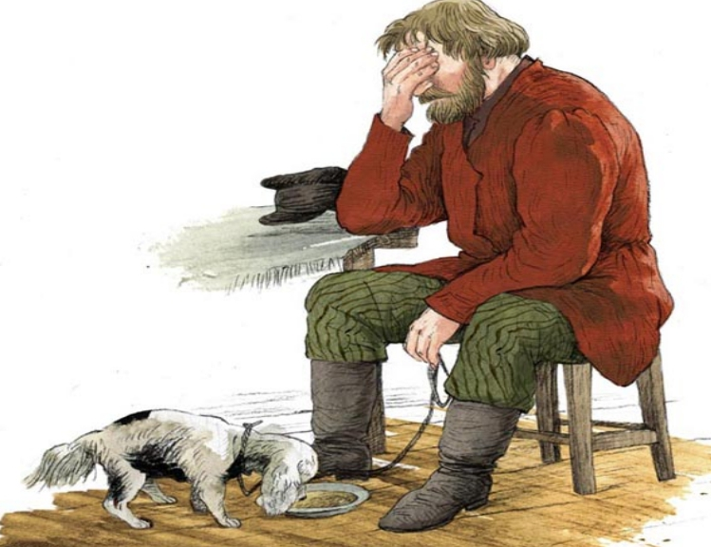
ФРАГМЕНТ РАССКАЗА
В трактире знали Герасима и понимали его знаки. Он спросил себе щей с мясом и сел, опершись руками на стол. Муму стояла подле его стула, спокойно поглядывая на него своими умными глазками. Шерсть на ней так и лоснилась: видно было, что ее недавно вычесали. Принесли Герасиму щей. Он накрошил туда хлеба, мелко изрубил мясо и поставил тарелку на пол. Муму принялась есть с обычной своей вежливостью, едва прикасаясь мордочкой до кушанья. Герасим долго глядел на нее; две тяжелые слезы выкатились вдруг из его глаз: одна упала на крутой лобик собачки, другая — во щи. Он заслонил лицо своё рукой. Муму съела полтарелки и отошла, облизываясь.
Notes:
Пытались взаимосвязьвеществ

Slide 22
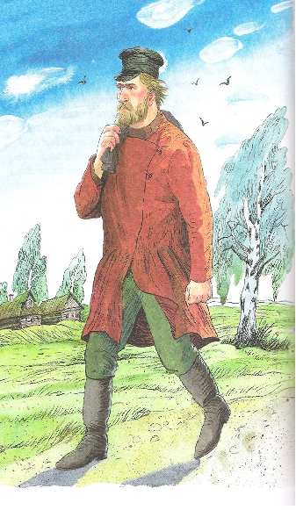
РАБОТА ПО ТЕКСТУ
Как вы думаете, когда Герасим решил уйти от барыни?
Как автор описывает Герасима, когда он идёт в деревню, с кем он его сравнивает?
Что нового появилось в Герасиме?
Notes:
Пытались взаимосвязьвеществ

Slide 23
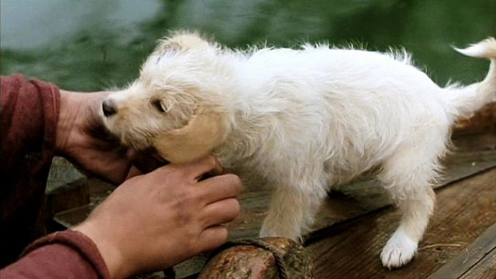
«ОСВОБОЖДЕНИЕ» ГЕРАСИМА
Потеряв самое дорогое – Муму, Герасим разорвал внутренние оковы, освободился от рабской зависимости, и тут пришло единственно возможное решение уйти в деревню, на родину.
Notes:
Пытались взаимосвязьвеществ

Slide 24
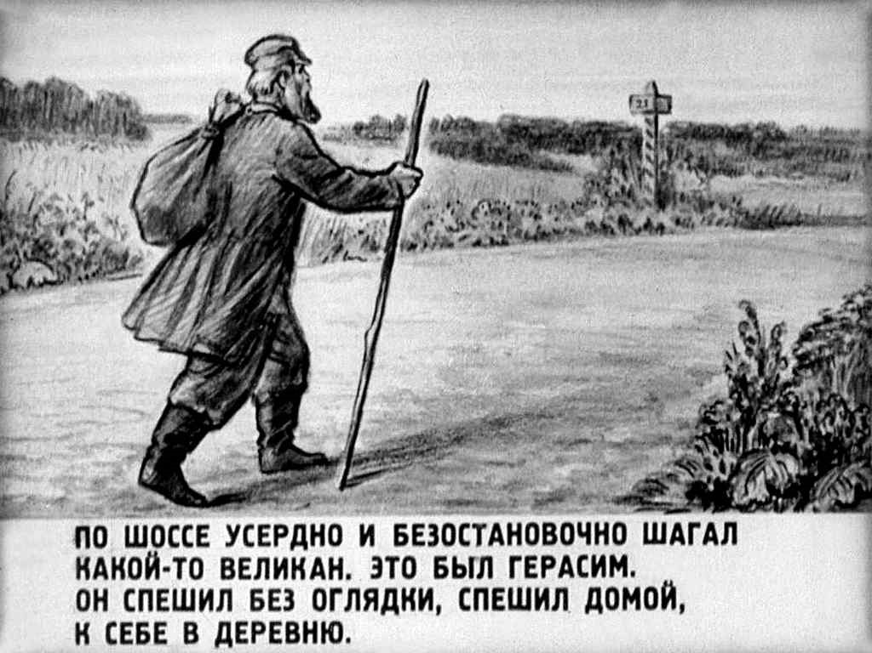
«ОСВОБОЖДЕНИЕ» ГЕРАСИМА
Теперь душа его свободна, он идёт «с несокрушимой отвагой, с отчаянной и вместе с радостной решимостью», «глаза жадно и прямо устремлены вперед». Он стремится домой, прочь от «людишек». Автор находит новое сравнение для героя: «Как лев, выступал сильно и бодро», подчёркивая свойственные царю зверей гордость, достоинство, отвагу.
Notes:
Пытались взаимосвязьвеществ

Slide 25
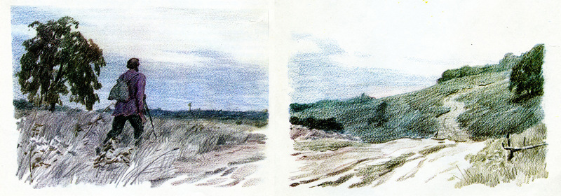
ЗНАЧЕНИЕ ПЕЙЗАЖА
В сцене возвращения Герасима в деревню впервые появляется пейзаж.
Какую роль играет пейзаж в концовке рассказа?
Notes:
Пытались взаимосвязьвеществ

Slide 26
ЗНАЧЕНИЕ ПЕЙЗАЖА
Герасим возвращается из мира лжи в мир естественности, и природа принимает его в объятья, указывает ему дорогу, наделяет силой.
Notes:
Пытались взаимосвязьвеществ

Slide 27
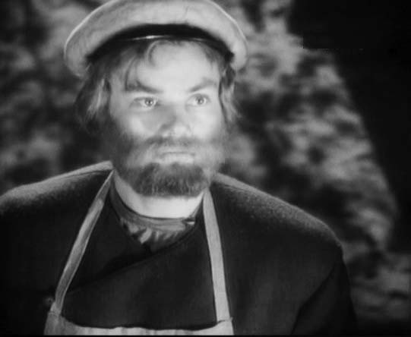
ЗАКЛЮЧЕНИЕ
Выполнив приказ убить Муму, он лишился последнего, что ему было дорого. Герасим бунтует, уходит из города, от барыни, возвращается в родную деревню. Это волевой поступок смелого и решительного человека. В образе Герасима воплощена мысль о том, что чувство собственного достоинства присуще человеку независимо от его происхождения, этот образ проникнут авторским сочувствием.
Notes:
Пытались взаимосвязьвеществ

Slide 28
ЗАДАНИЕ ДЛЯ САМОСТОЯТЕЛЬНОЙ РАБОТЫ
Дать развернутые ответы на вопросы:
- Герасим – герой или жертва?
- Кто виноват в гибели Муму?
- Почему рассказ называется «Муму,
а не «Герасим»?
Notes:
Пытались взаимосвязьвеществ

